Slide 1
令和５年度大阪府景観審議会 資料 《議題（２）》
資料２
公共事業における
景観面でのPDCAサイクル制度について
1

Slide 2
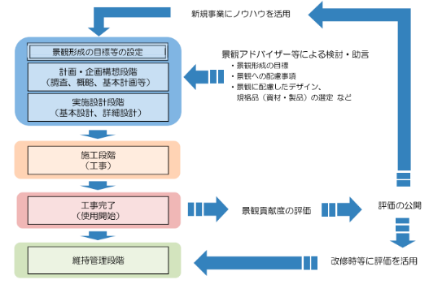
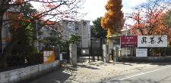
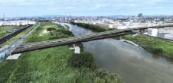
『都市景観ビジョン・大阪』（H30.1）における位置づけ
都市景観ビジョン・大阪」（抜粋）
Ⅷ 実現に向けた視点と取組み
２ 公共事業の実施に当たっては、地域の景観づくりの模範となるよう努める
○ 公共事業における景観面でのPDCAサイクルの確立
①有識者等との連携による仕組みづくり
・公共事業の実施にあたり景観を意識する機会を設けるため、景観アドバイザー等の有識者による助言や景観面からの仕組みを市町村と連携しながら検討します。
公共事業 例
PDCAサイクル制度のイメージ（「都市景観ビジョン・大阪」より）
社会福祉施設
×
学校
橋梁
2

Slide 3
公共事業ＰＤＣＡサイクル制度の全体像
【 Plan 】
【 Do 】
府公共事業の構想
景観形成の目標に沿った計画・設計
府公共事業の実施
［担当課］
［事務局］
［担当課］
［担当課］
景観に与える
影響等が
大きい事業
大阪府公共事業景観形成指針の周知
景観配慮への働きかけ
〈 事務局による事前相談 〉
公共事業アドバイス部会
（景観面についての助言）
市町村景観アドバイザー制度
府市町村景観計画の協議・ 通知 等
景観形成の目標等の設定
景観形成の目標
の達成に向けた
公共事業の実施
上記以外の事業
目標等を踏まえた事業の計画（担当課）
目標達成について
自己評価し報告
府事業の景観
配慮の底上げ
【 Action 】
【 Check 】
［事務局］
［担当課］
［事務局］
景観形成に寄与した公共事業の事例を蓄積し、活用
景観形成に寄与した公共事業であるかの評価
職員の景観に関する技術力向上
評価結果
の蓄積
〇担当課による自己評価
担当課は、工事完了次第、景観形成の目標達成の状況を
自己評価し、事務局へ報告
〇部会への報告
事務局は、担当課による自己評価結果を取りまとめて部会
に報告
〇景観形成に寄与した公共事業の事例の蓄積
〇部会への報告結果（部会委員のコメント）の共有
〇景観に関する講習会の実施
○景観配慮の検討経過の公表 など
3

Slide 4
公共事業ＰＤＣＡサイクル制度、アドバイス部会の対象事業
公共事業ＰＤＣＡサイクル制度の対象事業
府住宅建築局発注事業について、以下のいずれかに該当する事業
（１）大阪府建設事業評価の評価対象となる事業（総事業費１億円以上）
  ※ただし、地下構造物の築造等、周辺景観への影響がない若しくは極めて小さい事業は対象外
  ※事業評価の対象外となる災害復旧に係る事業のうち、「本設」、「復興」などは対象
（２）その他必要と認められる事業
公共事業アドバイス部会の対象事業
  ・大阪府建設事業評価の評価対象事業のうち、全体事業費10億円以上と想定される事業
    ※府営住宅建替事業については、大阪府景観計画区域内か否か等の立地や事業の進捗状況等を総合的に勘案して選定
    ※部会対象事業以外でも、希望の申し出があった事業や景観形成上の影響が大きいと想定される事業については、部会に助言を求めることが可能
4

Slide 5
「景観形成の目標等の設定」の基本的な進め方
タイミング
（アドバイス部会での視点）
アウトプット
基本計画段階
ゾーニング、 配置計画等
を行うタイミング
基本設計の発注に向けた景観面での条件設定、配置計画・ボリューム
目標設定シートの作成
基本設計段階
設計委託の契約締結後、設計業者との事前調整が済んだタイミング
前回のアドバイスへの対応状況、
実施設計の発注に向けた景観面での条件設定
・目標設定シートの修正
・景観アドバイス対応シート
の作成
実施設計段階
設計委託の契約締結後、設計業者との事前調整が済んだタイミング
前回のアドバイスへの対応状況、外壁や屋根等の表面仕上げ 等
・目標設定シートの再修正
・景観アドバイス対応シート
の作成
目標設定シートの確認（事務局）
目標設定シートが計画地の現状及び「大阪府公共事業景観形成指針」に沿ったものかを確認
5

Slide 6
公共事業アドバイス部会 実施状況
■ 前回の景観審議会（令和4年7月）以降に実施したアドバイス部会
[令和４年度]
第２回公共事業アドバイス部会：令和５年 1月５日開催
第３回公共事業アドバイス部会：令和５年 3月６日開催
[令和５年度]
第１回公共事業アドバイス部会：令和５年 6月12日開催
第２回公共事業アドバイス部会：令和５年 7月24日開催
第３回公共事業アドバイス部会：令和５年12月４日開催
第４回公共事業アドバイス部会：令和６年 2月29日開催
■ 部会委員
若本 和仁 委員（部会長）
田中 一成 専門委員
林 倫子 専門委員
6

Slide 7
公共事業アドバイス部会 実施状況
竣工案件 | 令和元年度 | 令和３年度 | 令和２年度 | 令和３年度 |  | 令和5年度
 | 第1回 アドバイス部会 (9月13日) | 第2回 アドバイス部会 (11月18日) | 第１回 アドバイス部会 (7月21日) | 第1回 アドバイス部会 (6月24日) |  | 第３回 アドバイス部会 (12月４日) | 本日
大阪府立こんごう福祉センター 改築工事
公共工事
の実施
第１回景観審議会
１
２
３
報
評
計画案件 |  |  | 令和４年度 | 令和３年度 | 令和５年度 |  | 令和４年度
 |  |  | 第２回 アドバイス部会 (1月5日) | 第３回 アドバイス部会 (3月6日) | 第１回 アドバイス部会 (6月12日) | 第２回 アドバイス部会 (7月24日) | 第３回 アドバイス部会 (12月4日) | 第４回 アドバイス部会 (2月29日) | 本日
住宅建築局 （本格実施） | 高槻警察署新築工事
 | 新千里北第２期住宅 民活プロジェクト
 | 大阪府立寝屋川高等学校 改築工事
 | 府営阪南尾崎６丁目住宅 建替事業
 | 府営高石富木南住宅 建替事業
都市整備部 他部局 （試行実施） | 大阪 モノレール 延伸事業 | 門真南駅(仮) 鴻池新田駅(仮) 荒本駅(仮)
 |  | 松生町駅(仮) 瓜生堂駅(仮)
 | 八尾富田林線橋梁事業
３
２
１
１
１
報
１
２
※松生町駅のみ
３
１
報
評
7
・・・アドバイスを受けた回数
・・・報告
・・・自己評価

Slide 8
【報告】
大阪府立こんごう福祉センター改築工事
8

Slide 9
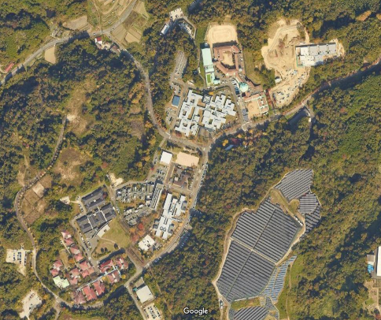
大阪府立こんごう福祉センター（福祉型障がい児入所施設）改築工事
【計画概要】
・計画地 ： 富田林市大字甘南備
・敷地面積 : 815,290㎡
・計画規模 : 延べ面積2,805㎡
入所施設（居住エリア、管理エリア）
駐車場、駐輪場 他
・用途地域 ： 市街化調整区域
府立富田林
特別支援学校
障害者支援施設
かつらぎ・にじょう
計画地
9

Slide 10
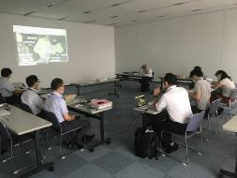
アドバイス部会 実施状況
アドバイス部会① （令和元年9月13日実施） 【加藤委員、藤本委員】
<基本設計段階>
・事業概要、設計案の説明、計画予定地の現場確認
・設計案に対する質疑応答及びアドバイス
アドバイス部会② （令和元年１１月１８日実施） 【藤本委員、若本委員】
<基本設計段階>
・景観形成の目標設定等の修正
・第１回アドバイスへの対応状況の説明
アドバイス部会③ （令和２年７月２１日実施） 【加藤委員、藤本委員、若本委員】
<実施設計段階>
・景観形成の目標設定等の修正
・第２回アドバイスへの対応状況の説明
設計案に対する質疑応答
及びアドバイス
～ 工事期間 （令和３年10月～令和５年２月） ～
自己評価結果の部会報告 (令和５年12月4日)【田中委員、林委員、若本委員】
10

Slide 11
アドバイス部会①～③での主な助言
周囲の建物との関係 | ・既存の「障害支援施設」と「富田林支援学校」と併せて、１つの施設として沿道から見たランドスケープを設計すべき。
樹木 | ・敷地全体としてかなり樹木がうっそうとしているため、残す樹木と脱木する樹木を早い段階で整理した方がよい。 ・シンボルツリーは必ずしも大きいものでなくともよい。保存樹木との関係を見ながら検討されると良い。
広場・通路部分 | ・建物周囲の通路の取り方は建物とセットで考え、広場のつくりこみを考えてもらいたい。 ・駐車場周辺のフェンスについては、駐車場部分のみを囲う計画も考えられる。
建物デザイン等 | ・エントランス周りの閉塞感と硬い表情をやわらげる工夫が必要である。 ・庇で横ラインが強調されているため、エントランス付近に設置されている柱は、赤でなく黒い方がよい。 ・アプローチ景観の右側のフェンスは高くする必要はない。色も白ではなく明度の低い目立たないものがよい。
11

Slide 12
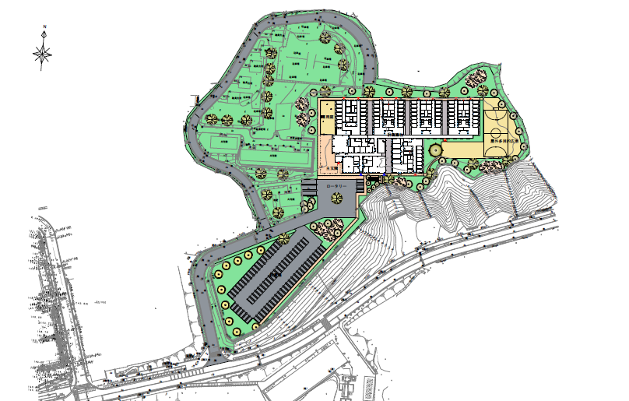
アドバイスへの対応
〔当初の配置計画〕
12

Slide 13
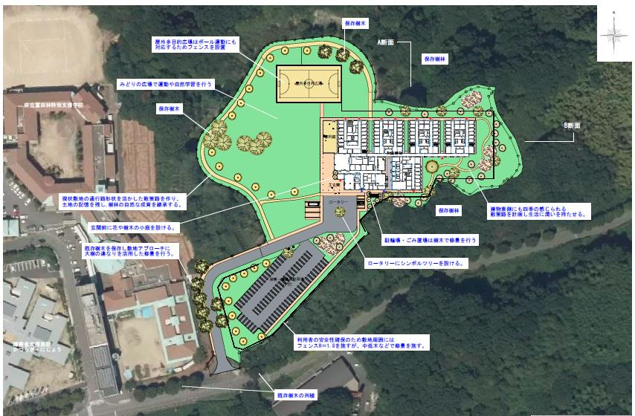

アドバイスへの対応
〔修正後の配置計画〕
府立富田林特別支援学校
囲障フェンスの位置
及び仕様の工夫
障害者支援施設
かつらぎ・にじょう
既存樹木の保存
13

Slide 14
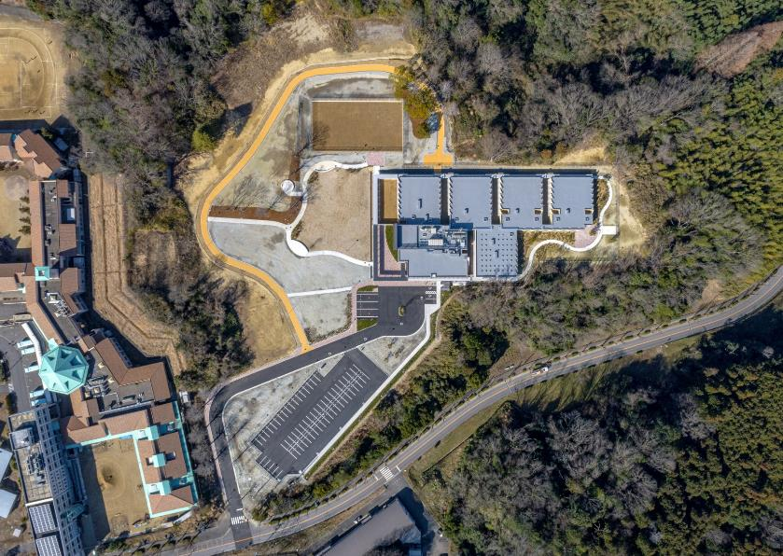
アドバイスへの対応
〔竣工後 航空写真（敷地全体）〕
14

Slide 15
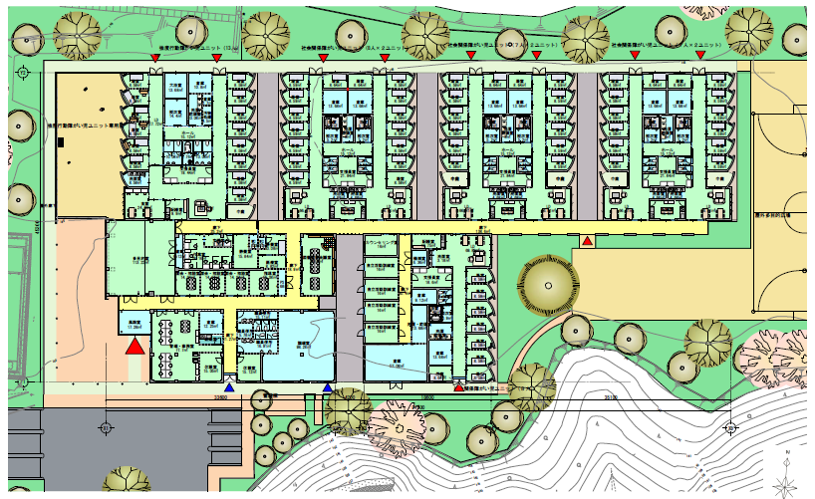
アドバイスへの対応
〔当初の平面図〕
15

Slide 16
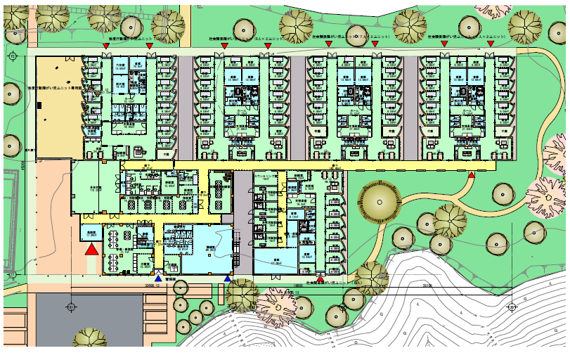
アドバイスへの対応
〔修正後の平面図〕
屋外多目的広場は位置を変更し、通路を見直し。
建物東側にも四季の感じられる散策路を計画し生活に潤いを持たせる。
玄関先に庭を設ける。
シンボルツリーの樹種の検討。
16

Slide 17
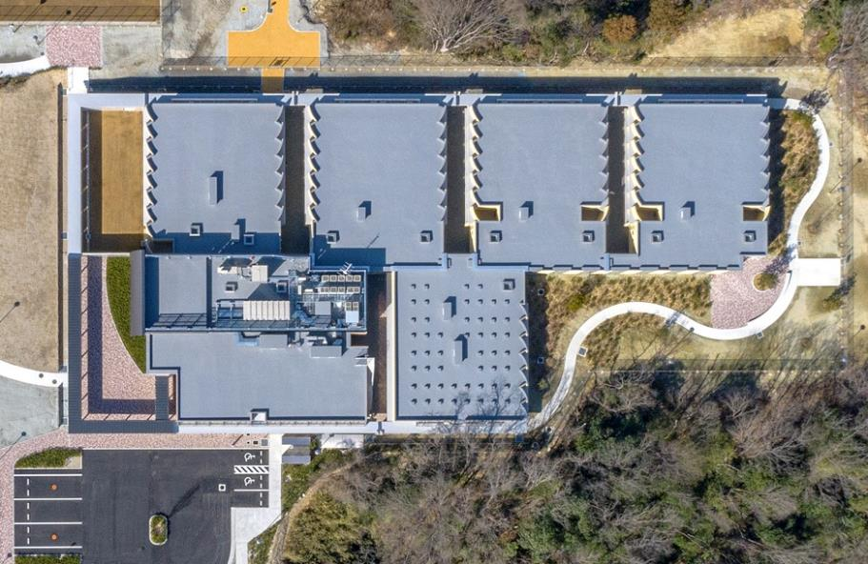
アドバイスへの対応
〔竣工後 航空写真〕
屋外多目的広場は位置を変更し、通路を見直し。
建物東側にも四季の感じられる散策路を計画し生活に潤いを持たせる。
玄関先に庭を設ける。
シンボルツリーの樹種の検討。
17

Slide 18

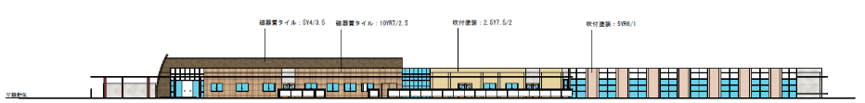
アドバイスへの対応
〔当初の立面図〕
北立面
南立面
18

Slide 19
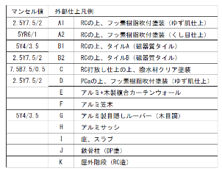
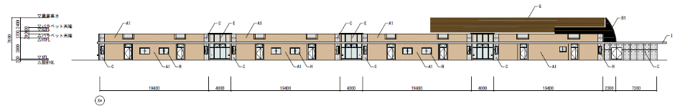
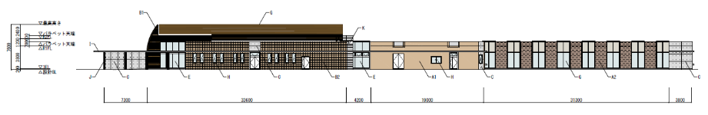
アドバイスへの対応
〔修正後の立面図〕
意見を踏まえた色彩・材質の検討。
北立面
南立面
19

Slide 20
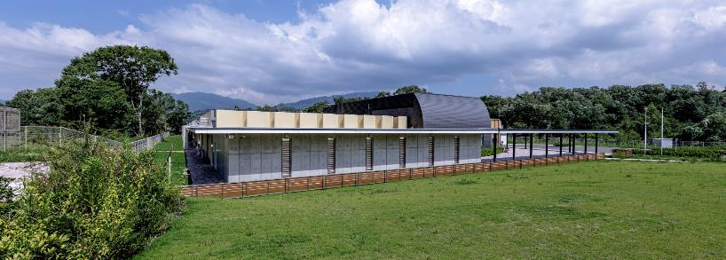
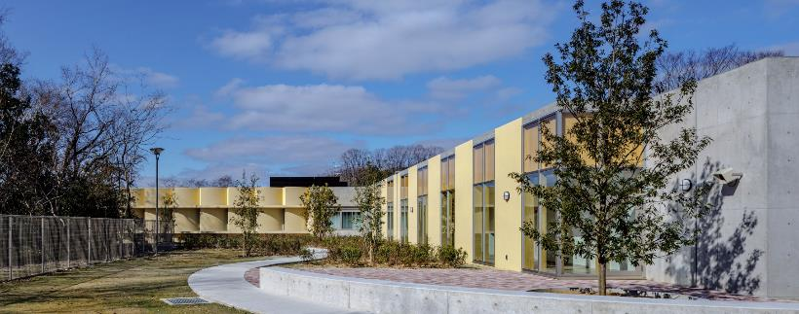
アドバイスへの対応
〔竣工後〕
20

Slide 21
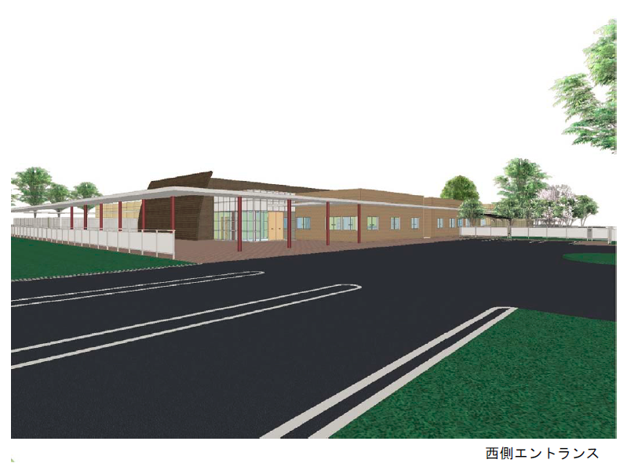
アドバイスへの対応
〔当初のエントランス〕
21

Slide 22
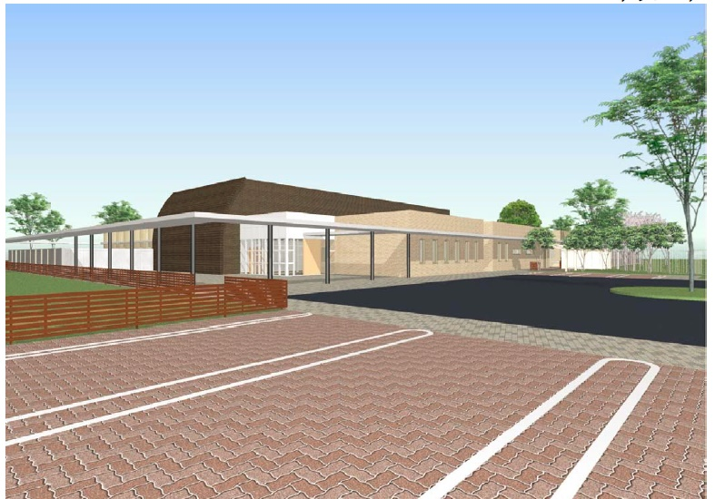
アドバイスへの対応
〔修正後のエントランス〕
硬い表情をやわらげる工夫。
建物周囲のフェンスのデザインを目立たないよう工夫。
柱を赤から黒に変更。
22

Slide 23
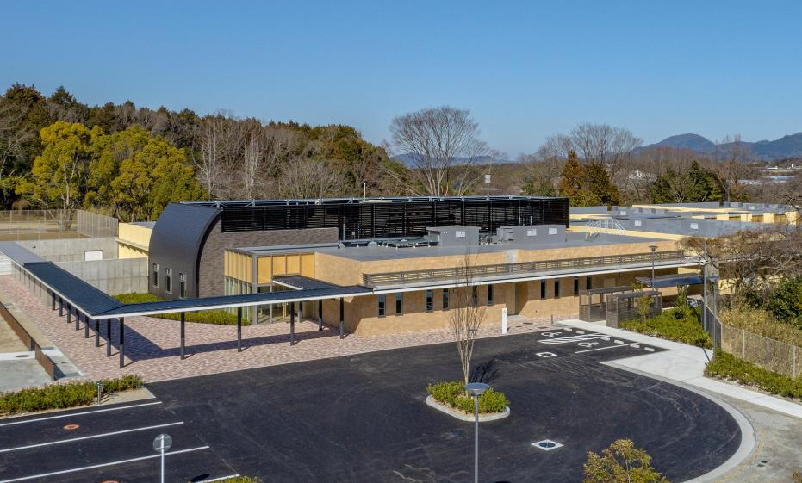
アドバイスへの対応
〔竣工後〕
硬い表情をやわらげる工夫。
建物周囲のフェンスのデザインを目立たないよう工夫。
柱を赤から黒に変更。
23

Slide 24
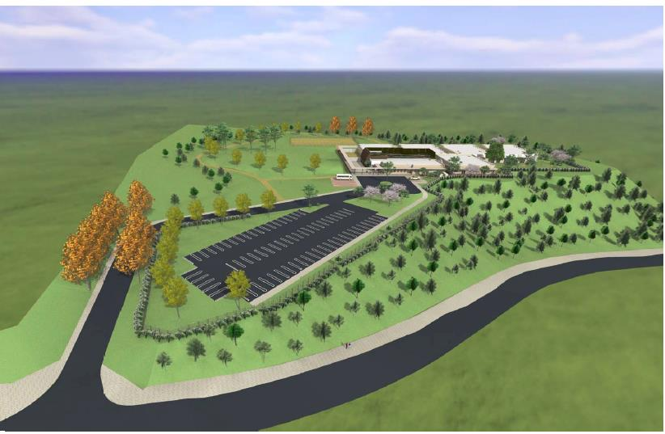
アドバイスへの対応
〔全体パース〕
24

Slide 25
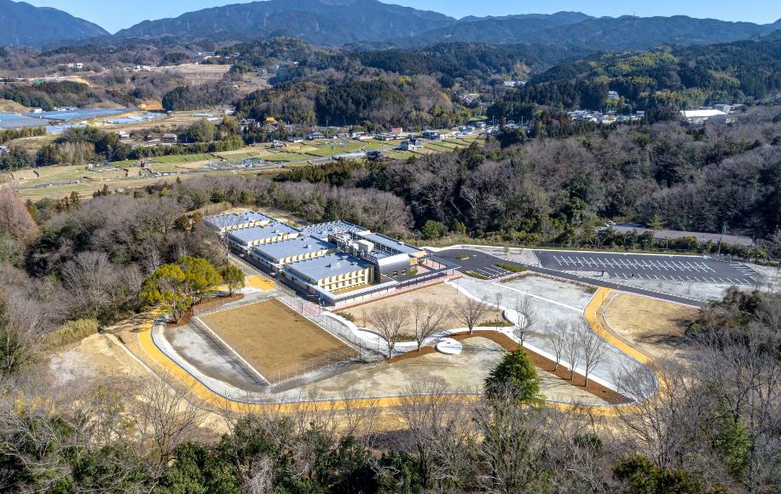
アドバイスへの対応
〔竣工後の全景〕
25

Slide 26
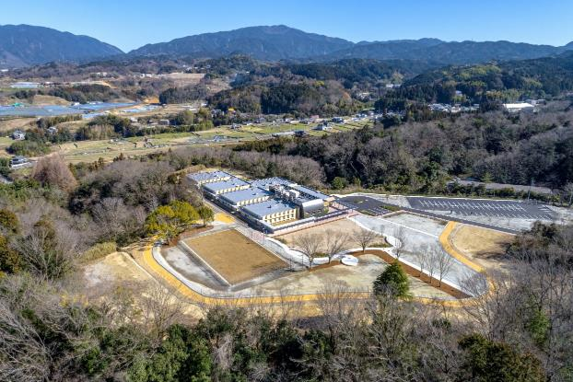
当初掲げた目標に対する達成状況
【景観形成の目標１】
子どもたちが、自然あふれる美しい環境の中で落ち着いた生活が送れるよう、緑に囲まれ自然と一体となった施設づくりを心掛ける。
【景観形成の計画１】
周囲の緑を生かした建物配置計画、平面計画を行った。
26

Slide 27
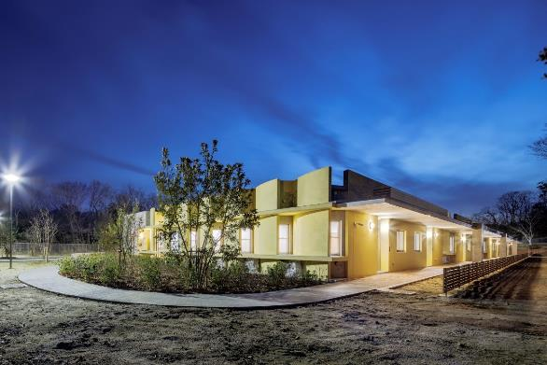
当初掲げた目標に対する達成状況
【景観形成の目標２】
子どもたちの毎日の生活を安心で安全に暮らすことができる建物や設備を設え、それが意匠として意味のある形に表出するような建物づくりを行う。
【景観形成の計画２】
生活する子どもたちにも親しみやすい平屋づくりのロースケールな建物を計画した。
27

Slide 28
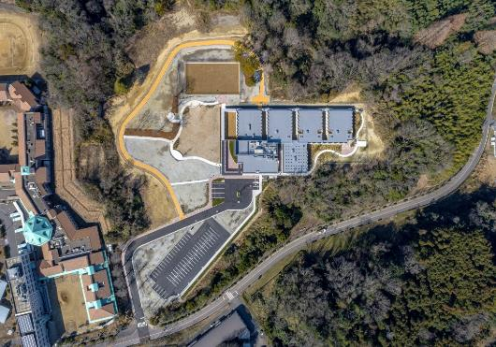
当初掲げた目標に対する達成状況
【景観形成の目標３】
子どもたちの安全を守るため、駐車場や車両の通行するエリアと生活するエリアは区分して配置し、周囲には樹木を植えるなどの配慮を行う。
【景観形成の計画３】
居住エリアを緑豊かな東側に、管理エリアを全体を⾒渡す中央部に、駐車場などのエリアを南西エリアに計画した。
建物の導入路は、歩車分離を図り安全なものとし、緑化など修景に配慮した。
28

Slide 29
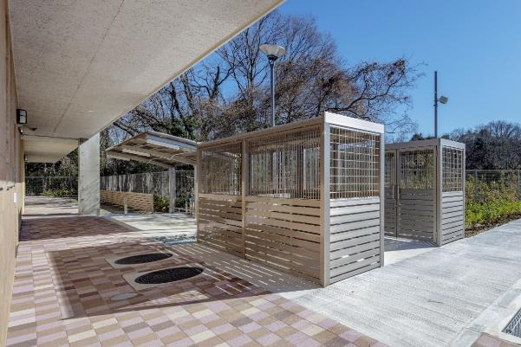
当初掲げた目標に対する達成状況
【景観形成の目標４】
附属建屋を設ける場合は、配置計画により目立たない配慮をしたり、樹木での目隠しを行う等の配慮を行う。
【景観形成の計画４】
自転車置き場やごみ置場などは集約配置し、樹木などで目隠しを行い修景に配慮した。
29

Slide 30
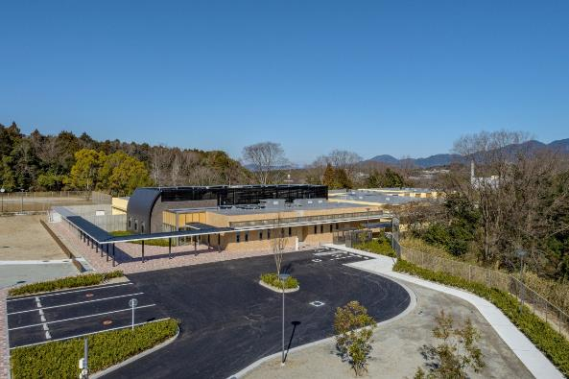
当初掲げた目標に対する達成状況
【景観形成の目標５】
太陽光発電パネルを除いて、屋上に設備を設置する場合は、建物と意匠的に一体となるような目隠し壁などで周辺から見えない配慮を行う。
【景観形成の計画５】
屋上設置の設備機器は目隠し壁にて周囲から見えないようにした。
30

Slide 31
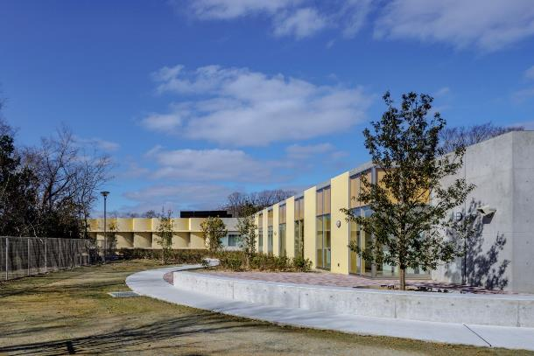
当初掲げた目標に対する達成状況
目標達成状況
【景観形成の目標６】
舗装については車路についてはアスファルト舗装を行うが、緑地の散策路などについては自然色舗装を用い、自然景観との調和に配慮する。
【景観形成の計画６】
アスファルト舗装や自然色舗装、その他舗装を適切に配置し、自然景観の保全と修景計画を行った。
31

Slide 32
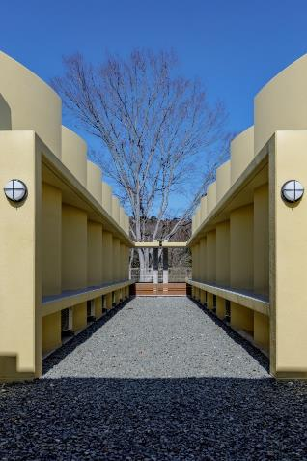
当初掲げた目標に対する達成状況
【景観形成の目標７】
既存樹木の調査を行い、既存建物の解体工事との調整も必要ではあるが、可能な範囲で主要な樹木の保存を行う。
【景観形成の計画７】
可能な範囲で既存樹木の保存を行った。
32

Slide 33
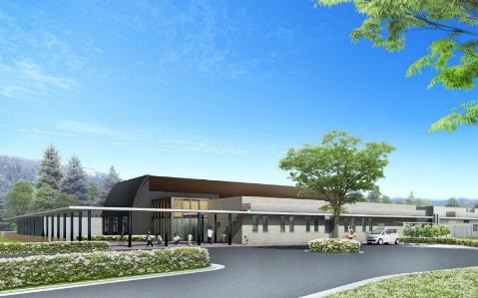
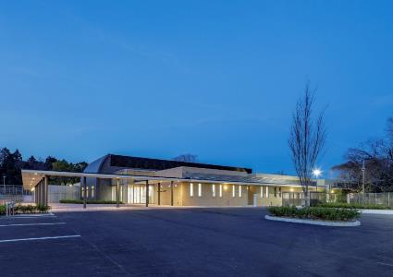
当初掲げた目標に対する達成状況
【景観形成の目標８】
アプローチからの建築物、外構等の見え方見せ方に留意して計画する。
【景観形成の計画８】
敷地アプローチ部分について、既存樹⽊含め景観をシミュレートし、設計に生かした。
実施設計時のイメージパース
竣工後の写真
33

Slide 34
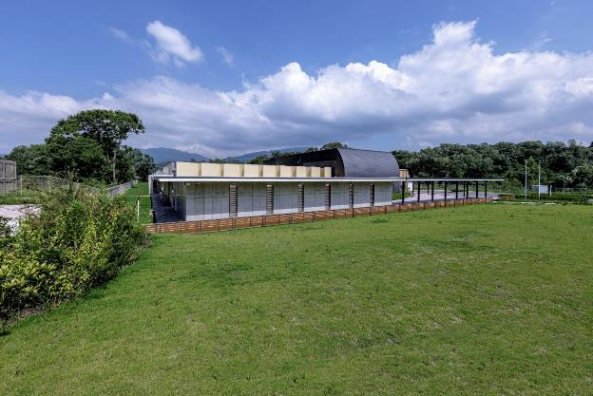
当初掲げた目標に対する達成状況
【景観形成の目標９】
敷地外周部の通路については、周辺の緑のつけ方、建築物等の見え方に配慮する。
【景観形成の計画９】
敷地外周部の散策路について、景観をシミュレートし緑のつけ方や建物の見え方を検討した。
34

Slide 35
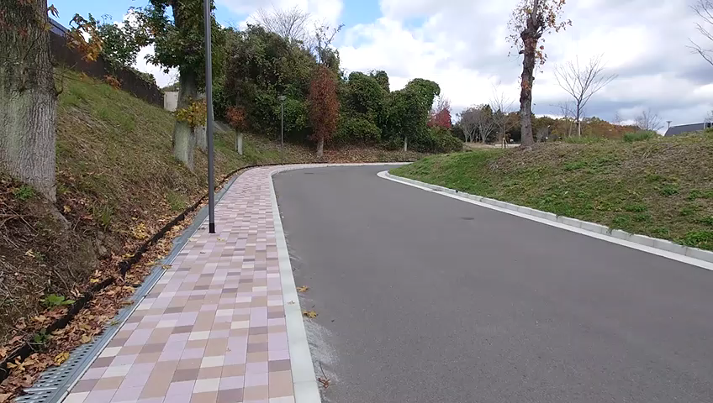
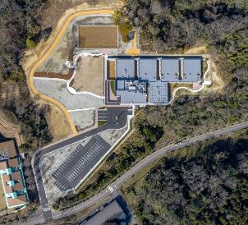
エントランスから施設東側へ
エントランス前ロータリー
遊歩道から裏口を望む
東側遊歩道を望む
エントランス周辺
遊歩道周辺
遊歩道周辺
遊歩道周辺
裏口周辺
広場、エントランスを望む
★
★
敷地入口付近
★
★
現地動画
★
★
★
★
★
★
大阪府立こんごう福祉センター
★
航空写真

Slide 36
自己評価結果の部会報告（令和５年12月４日）
部会委員のコメント
▶ 公共で植える樹木が民間よりも見劣りするものが多くなっている。民間に負けないような樹木を植えられるとよい。
▶ 周辺の自然との繋がりや山のスカイラインなどが活かされており、また利用する人のサイズ感をしっかり考えられている。このような考え方をぜひ他の公共事業にも活かしていただきたい。
▶ 施設管理段階において、良い風景だと理解して施設を利用することで、思い描いている風景を保つことができる。良い風景を保つことは安全性にも繋がってくる。
▶ 東側の散策路部分について、自然に親しみながら散策できる雰囲気が良い。
▶ インターロッキングのブロック１個ずつの明度差が大きいので、今後はもう少し明度差を抑えたものを選択するとよい。
▶ ごみ置き場は、一生懸命考えると良い風景に貢献することができる。
36

Slide 37
その他計画案件に対する
アドバイス部会の実施状況
37
Notes:
〇つぎに議題２の「公共事業における景観面でのPDCAサイクルについて」説明します。

Slide 38

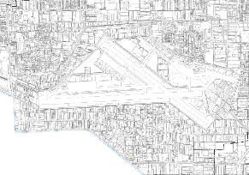

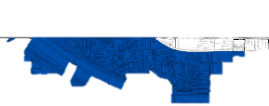
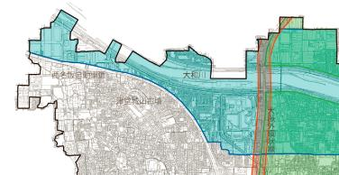
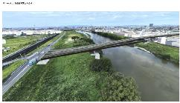
都市計画道路八尾富田林線橋梁整備事業
案件 | 都市計画道路八尾富田林線橋梁整備事業
部会開催状況、アドバイス
計画概要等
〈目的〉・防災機能の強化（緊急交通路の整備） ⇒大阪府中部防災拠点及び大阪府広域医療搬送 拠点など防災施設へのアクセス ・交通ネートワークの強化 ⇒大阪中央環状線と国道１７０号の中間に位置し環状機能を補完。 ⇒周辺交通の分散化による渋滞解消 〈事業の区間〉八尾市老原九丁目～藤井寺市津堂四丁目 延長：2.2km 幅員：16.7m～38.7ｍ
①基本設計段階
（令和4年1月28日 アドバイス部会）
大和川に対し斜めに橋が架かるため、大和川の眺望景観に対して非常にインパクトを与えている。
ランドマークとして、背景に何があるか・景観性を考慮して検討が必要。
橋を利用する方が立ち止まって遠くの風景美を楽しむ要素や、その方たちの居心地を考えてほしい。
現況配置図、写真
八尾市老原九丁目
（市道木ノ本田井中線）
②実施設計段階
（令和5年3月6日 アドバイス部会）
お金をかけて景観を良くすることも出来ますが、必要のないものを除き、シンプルにする引き算の発想もある。
周辺の地域だけではなく大和川や全国の事例を研究し、現場に直結するコンセプトがしっかり作られている。 こうした検討資料を残し、今後の土木構造物の景観形成に繋げてほしい。
人の視線の位置から考えると、緑化が重要になる。 大和川の自然物に橋梁という人工物が入ることを緑化が和らげてくれる。緑化について計画通りに対応いただき、メンテナンスも含めた緑化を検討してほしい。
八尾空港
大和川眺望景観区域
（八尾市景観計画）
都市計画道路
八尾富田林線
竣工イメージ
大和川・石川沿岸
景観形成促進区域
（藤井寺市景観計画）
38
出典：八尾市・藤井寺市景観計画より作成

Slide 39
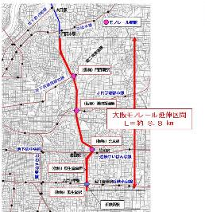
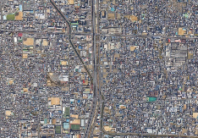
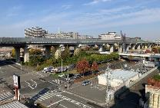

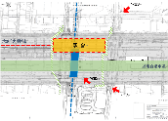
大阪モノレール延伸事業(駅舎整備事業)
案件 | 瓜生堂駅（仮称）
部会開催状況、アドバイス
計画概要等
〈目的〉大阪都心部から放射状に形成された既存鉄道を環状方向に結節することにより、広域的な鉄道ネットワークを形成するとともに、新たな沿線開発、まちづくりが促進されるなど沿線地域の活性化を目的とする。 〈計画規模〉鉄骨造（土木建築構造物）、 地上３階建て（２階コンコース階、３階ホーム階）、 延べ面積約2,800㎡
①基本設計段階
（令和5年6月12日 アドバイス部会）
お互いの位置関係や使いやすさ、接続関係が本当のデザインでありその機能面の美しさが見た目の美しさにも繋がっていき、良い設計となる。各駅と交通広場の関係性についての目標が含まれて然るべき。
人間目線のシステムと交通面等のシステムとの調和を図ることをかなり初期の段階で考えておかないと掲げているコンセプトを実現することは難しい。
現況配置図、写真
八戸ノ里駅
若江岩田駅
計画地
近畿大学
①
駅 舎
竣工イメージ
①
②
②
39

Slide 40
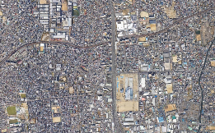
大阪モノレール延伸事業(駅舎整備事業)
案件 | 松生町駅（仮称）
部会開催状況、アドバイス
計画概要等
〈目的〉大阪都心部から放射状に形成された既存鉄道を環状方向に結節することにより、広域的な鉄道ネットワークを形成するとともに、新たな沿線開発、まちづくりが促進されるなど沿線地域の活性化を目的とする。 〈計画規模〉鉄骨造（土木建築構造物）、地上３階建て（２階コンコース階、３階ホーム階）、延べ面積約810㎡
①基本設計段階
（令和5年6月12日 アドバイス部会）
①基本設計段階
（令和5年6月12日 アドバイス部会）
主な視点場がどこにあるのか、どこから見えるのかということを示して、効果的な景観計画をしていただきたい。
どんな土地利用が周辺に発生しても、飽きがこない、耐えられるような色彩や形体にするという視点を持っていただきたい。
大和川に対し斜めに橋が架かるため、大和川の眺望景観に対して非常にインパクトを与えている。
ランドマークとして、背景に何があるか・景観性を考慮して検討が必要。
橋を利用する方が立ち止まって遠くの風景美を楽しむ要素や、その方たちの居心地を考えてほしい。
現況配置図、写真
古川橋駅
②実施設計段階
（令和5年12月4日 アドバイス部会）
②実施設計段階
（令和5年12月4日 アドバイス部会）
外から室外機が見える等の景観上気になる要素がたくさん出てくると思うので、それらを落とし込んで検討してほしい。小さいものを丁寧にデザインするという姿勢は良いので、引き続き検討してほしい。
利用がホットなスポットはどこか等も押さえた上で、最後にもう一度景観づくりを確認してほしい。
お金をかけて景観を良くすることも出来ますが、必要のないものを除き、シンプルにする引き算の発想もある。
周辺の地域だけではなく大和川や全国の事例を研究し、現場に直結するコンセプトがしっかり作られている。 こうした検討資料を残し、今後の土木構造物の景観形成に繋げてほしい。
人の視線の位置から考えると、緑化が重要になる。 大和川の自然物に橋梁という人工物が入ることを緑化が和らげてくれる。緑化について計画通りに対応いただき、メンテナンスも含めた緑化を検討してほしい。
西三荘駅
門真市駅
計画地
商業施設
①
②
竣工イメージ
①
②
40

Slide 41
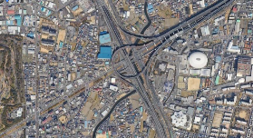
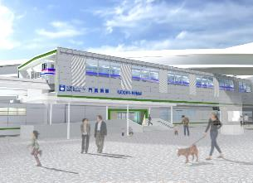
大阪モノレール延伸事業(駅舎整備事業)
案件 | 門真南駅（仮称）
部会開催状況、アドバイス
計画概要等
〈目的〉大阪都心部から放射状に形成された既存鉄道を環状方向に結節することにより、広域的な鉄道ネットワークを形成するとともに、新たな沿線開発、まちづくりが促進されるなど沿線地域の活性化を目的とする。 〈計画規模〉鉄骨造（土木建築構造物）、地上2階建て（1階コンコース階、2階ホーム階）、延べ面積約780㎡
①基本設計段階
（令和3年10月27日 アドバイス部会）
モノレール１本で大阪の良さが伝わるように。
地域の景観をリードするようなふさわしい風格を備え
たデザインになるように、目標を立てていただきたい。
延伸される駅と既設の駅ではデザインが異なる。
プラットホームとコンコースの部分が分離したような
形で既存の駅はデザインされていたので、踏襲してい
ただきたい。
メトロからの乗換えで歩道を通ってくる人からの目線での検討が必要。
現況配置図、写真
計画地
鶴見緑地
門真南駅
（地下鉄）
②実施設計段階
（令和4年7月14日 アドバイス部会）
外構でどこまで 対応できるか検討してほしい。
横からだけでなく下からやコンコースに入っていくところなどの内側も目に映る。木調のインテリアを使うことで、夜であれば色温度の低い照明で温かみのあるような雰囲気が出入口から伝わってくる。
竣工イメージ
41

Slide 42
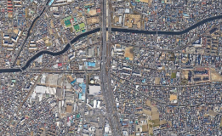
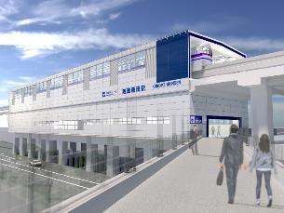
大阪モノレール延伸事業(駅舎整備事業)
案件 | 鴻池新田駅（仮称）
部会開催状況、アドバイス
計画概要等
〈目的〉大阪都心部から放射状に形成された既存鉄道を環状方向に結節することにより、広域的な鉄道ネットワークを形成するとともに、新たな沿線開発、まちづくりが促進されるなど沿線地域の活性化を目的とする。 〈計画規模〉鉄骨造（土木建築構造物）、地上3階建て（2階コンコース階、3階ホーム階）、延べ面積約850㎡
①基本設計段階
（令和3年10月27日 アドバイス部会）
モノレール１本で大阪の良さが伝わるように。
地域の景観をリードするようなふさわしい風格を備え
たデザインになるように、目標を立てていただきたい。
延伸される駅と既設の駅ではデザインが異なる。プラットホームとコンコースの部分が分離したような形で既存の駅はデザインされていたので、踏襲していただきたい。
ロータリーからどのように見えるのか、人の目線での検討が必要。
現況配置図、写真
計画地
鴻池新田駅
（JR）
②実施設計段階
（令和4年7月14日 アドバイス部会）
駅舎よりも駅前広場の方が景観中心になりそうなので、東大阪市へ駅前広場の景観形成に力を入れるよう伝えてほしい 。
連絡通路に屋根をかけるか、かけないかによって、歩行者からの駅舎の見え方が変わるので気を付けたほうが良い。アクセントカラーの入れ方やどう効果をもたせるかなども考えてほしい。
竣工イメージ
42

Slide 43
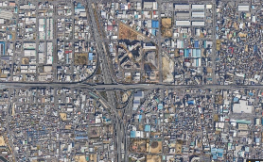
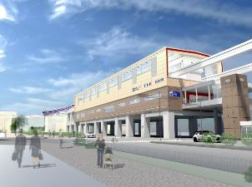
大阪モノレール延伸事業(駅舎整備事業)
案件 | 荒本駅（仮称）
部会開催状況、アドバイス
計画概要等
〈目的〉大阪都心部から放射状に形成された既存鉄道を環状方向に結節することにより、広域的な鉄道ネットワークを形成するとともに、新たな沿線開発、まちづくりが促進されるなど沿線地域の活性化を目的とする。 〈計画規模〉鉄骨造（土木建築構造物）、地上3階建て（2階コンコース階、3階ホーム階）、延べ面積約850㎡
①基本設計段階
（令和3年10月27日 アドバイス部会）
モノレール１本で大阪の良さが伝わるように。地域の景観をリードするようなふさわしい風格を備えたデザインになるように、目標を立てていただきたい。
延伸される駅と既設の駅ではデザインが異なる。プラットホームとコンコースの部分が分離したような形で既存の駅はデザインされていたので、踏襲していただきたい。
軌道がカーブして、車両が駅に進入して来る風景は鉄道ファンにはたまらない。そうした風景が見える場所としての検討も必要。
現況配置図、写真
東大阪
市役所
計画地
②実施設計段階
（令和4年7月14日 アドバイス部会）
コンコース開口部のアクセントカラーがどのくらい見えるのか。コンコース向かう連絡デッキの屋根で歩道からアクセントカラーがあまり 見えないので、調整してほしい。
竣工イメージ
43

Slide 44
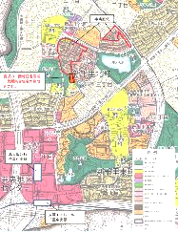



府営豊中新千里北第２期住宅 民活プロジェクト
案件 | 府営豊中新千里北第２期住宅 民活プロジェクト
部会開催状況、アドバイス
計画概要等
<現況> 所在地 ： 豊中市新千里北町２丁目、３丁目 現況建物 ： RC造 ５階建て 敷地面積 ： 約4.30ha <計画> 戸数 ： ３棟２０８戸 構造 ： RC造 ７階～１３階建て
①基本設計段階
（令和４年７月１４日 アドバイス部会）
緑地・広場のオープンスペースについて、西側の民間事業とのつながりを考慮してほしい。
敷地の高低差を活用した斜面のある公園の面白さが、周辺の人々にも楽しんで頂けるように全体像の検討が必要
千里ニュータウンというのは丘陵地でアップダウンが多いため、高低差などのボリューム感を確認しながらデザインしていただきたい。
現況写真、計画図
立面図
計画地
②実施設計段階
（令和５年７月2４日 アドバイス部会）
千里ニュータウン全体で電線が見えにくい配置とされているので、電線の配置もうまくデザインされると緑豊かな環境がより映える。ニュータウンの良さを引き出す細かい工夫もしていただきたい。
それぞれの住棟を一つの立面図の中に表現し、各住棟がどのようなレベル感であるか表現されていれば、樹木等の高さ関係などが分かりやすい。
千里中央駅
現況写真
44

Slide 45






府営阪南尾崎６丁目住宅建替事業
案件 | 府営阪南尾崎６丁目住宅建替事業
部会開催状況、アドバイス
計画概要等
<現況> 所在地 ： 阪南市尾崎町六丁目 現況建物 ： １３棟４３０戸、RC造 ５階建て 敷地面積 ： 約2.94ha <計画> 戸数 ： ４棟344戸 構造 ： RC造 ７階～１０階建て
①基本設計段階
（令和6年2月29日 アドバイス部会）
海に面した地域なので、海、空という背景を活かす検討をしてほしい。
ゴミ置場や設備棟がすぐ見える場所にあるので、配置等の工夫が必要。
地域の景観において、何を大切にしているかに重点を置いて、計画してほしい。
隣接する漁港と計画のスケール感に差があるので、外構配置に検討が必要。
現況写真、計画図
現況写真
①
②
イメージパース
①
③
④
④
③
②
45

Slide 46


寝屋川高校改築工事
案件 | 寝屋川高校改築工事
部会開催状況、アドバイス
計画概要等
<現況> 所在地 ： 寝屋川市本町 敷地面積 ：約34,600㎡ <計画規模> 校舎改築工事（校舎等、屋内運動場棟、付属棟、渡り廊下等、駐輪場等） 規模：RC造またはS造 4階建て、総延べ面積 約16,700㎡
①基本計画段階
（令和5年1月15日 アドバイス部会）
現在の正門側の通学路は狭く危険であり、校舎の周囲をフェンスで囲まれているため、快適な通学路となるよう計画してほしい。
定時制で夜間も授業がある高校であるため、高校生の学習環境をしっかり整えるため、夜間景観にも十分配慮してほしい。
道路沿いでの内装の木質化が外側から見えるような工夫があれば、学校らしい暖かみのある雰囲気が周囲にも伝わる。
現況配置図、写真
寝屋川市役所
①
②
計画地
京阪本線
寝屋川市駅
②
①
③
③
④
④
46

Slide 47
公共事業における景観配慮の底上げ
○ 良好な景観形成に寄与した事例や具体的なアドバイス等を蓄積し、横展開を図ることにより、公共事業における景観配慮の底上げを目指す。
（取組のイメージ）
アドバイス部会対象事業
景観形成に
寄与した事例
具体的なアドバイス
アドバイスへの対応
等
蓄 積
蓄積した事例やアドバイス等をわかりやすく整理し、共有化
  （取組の例） ※今後、具体化を検討
  ・景観に配慮した公共事業の事例集
  ・景観配慮のためのポイント、チェックリスト（動線計画、植栽計画等）
横展開
公共事業における景観配慮の底上げ
47

Slide 48


公共事業における景観配慮の底上げ
○ 職員向けの講習会や研修会等を通じて、公共事業に携わる職員の技術力向上を図る。
【開催日】 令和５年３月14日（火）
【参加者】 37名
【講師】
大阪大学大学院 工学研究科
若本准教授（アドバイス部会長）
【講演内容】 ワークショップ形式の研修会
・公共事業における景観の意味・重要性
・計画・設計を進める上での景観形成に関する課題と改善提案
・景観を変える仕組みの事例紹介
・委託業者のアイデアを引き出す発注方法
・計画・設計プロセスへの組込み 等
48

